Slide 1

中国共产党党史
演讲人
2022-06-23

Slide 2
中国共产党党史可划分为四个时期：
01.
新民主主义革命时期（1921-1949）
02.
社会主义革命和建设时期（1949-1978）
03.
改革开放和社会主义现代化建设时期（1978-2012）
04.
中国特色社会主义新时代（2012-至今）

Slide 3
新民主主义革命时期（1921-1949）
01

Slide 4
新民主主义革命时期（1921-1949）
中国共产党创立
1921.9-1923.5
大革命时期
1923.6-1927.7
土地革命时期
1927.8-1937.7
抗日战争时期
1937.8-1945.8
全国解放战争时期
1945.9-1949.10
新民主主义革命时期分为五个阶段：

Slide 5
新民主主义革命时期（1921-1949）
历史告诉我们
地主阶级抵抗派的梦想因政治腐败而英雄气短；农民阶级的两大运动因自身局限而功败垂成；地主阶级洋务派的努力因制度腐朽而望洋兴汉；资产阶段的戊戌变法因软弱而饮恨京城；资产阶段革命派的辛亥革命因自身局限无法稳固。
中国革命必须要新的阶级来领导，必须要有科学的先进思想理论来指导，这个新的阶级就是工人阶级，这个新的指导思想就是马克思主义和以这个思想为指导的无产阶级政党。

Slide 6
中国共产党创立（1921.9-1923.5）
中国共产党的创立及早年的革命活动时期

Slide 7
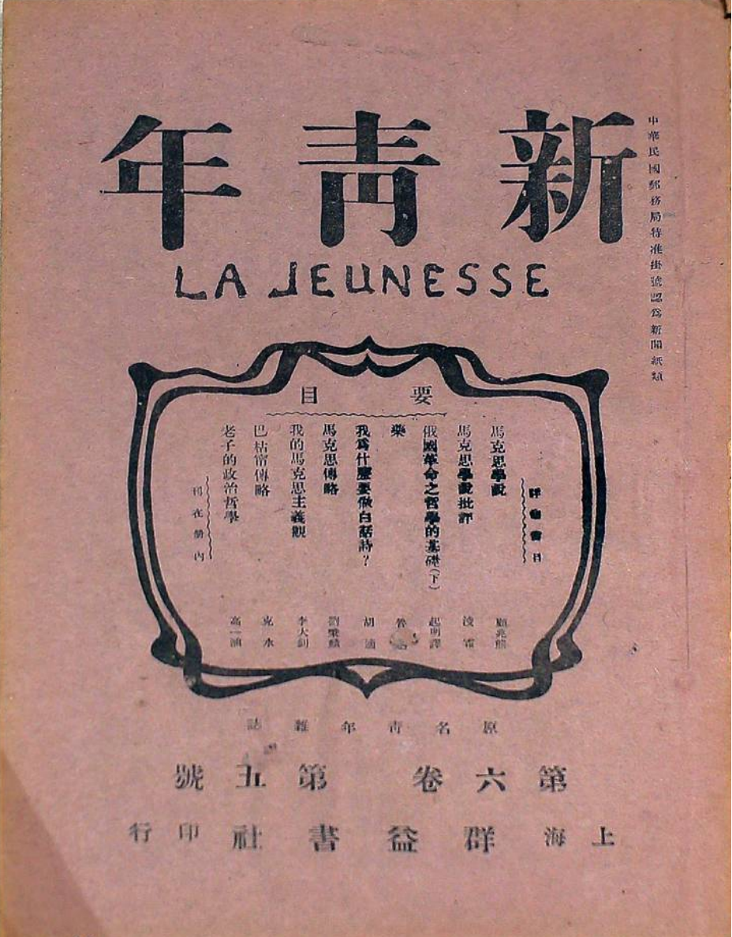
中国共产党创立（1921.9-1923.5）
中国共产党的创立及早年的革命活动时期
新文化运动打破了封建思想的桎梏，在中国社会中掀起了思想的启蒙运动，为马克思主义的传播奠定了基础 。

Slide 8
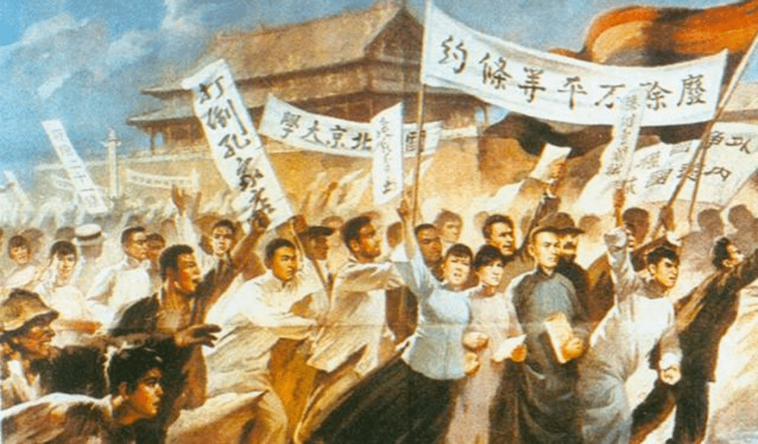
中国共产党创立（1921.9-1923.5）
中国共产党的创立及早年的革命活动时期
五四运动，标志着我国新民主主义革命的开端，马克思主义在中国更为广泛的传播，并日益与中国工人运动的结合。

Slide 9
中国共产党创立（1921.9-1923.5）
中国共产党的创立及早年的革命活动时期
1918年10月，“五四”运动的主要领导者李大钊在“新青年”杂志上发表了《庶民的胜利》等文章，歌颂俄国工人阶级的胜利。
1919年9月，周恩来等在天津组织了觉悟社。
马克思主义在中国的广泛传播，为中国共产党的产生奠定了思想基础工人阶级的成长和工人运动的发展为中国共产党的成立奠定了阶级基础。
具有初步共产主义思想的革命知识分子，到工人群众中宣传马克思主义和进行组织工作，进一步推动了马克思主义与工人运动的结合。

Slide 10
中国共产党创立（1921.9-1923.5）
中国共产党的创立及早年的革命活动时期
1920年8月，上海共产党发起组建立，成为各地建党活动的联络中心。1920年秋，董必武、陈潭秋、包惠僧等成立武汉共产党早期组织。同年秋，毛泽东、何叔衡等在湖南组建共产党早期组织。王尽美、邓恩铭等在山东建立共产党早期组织。同年冬，施存统、周佛海等在日本东京建立旅日共产党早期组织。1921年春，广州建立共产党小组；同年春，在法国的中国留学生也建立了旅欧共产党小组。

Slide 11
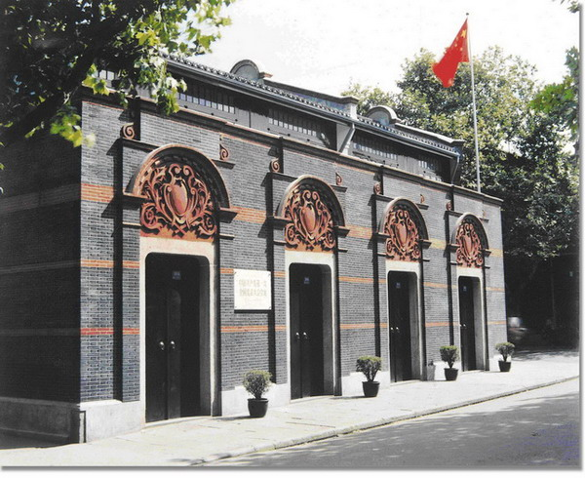
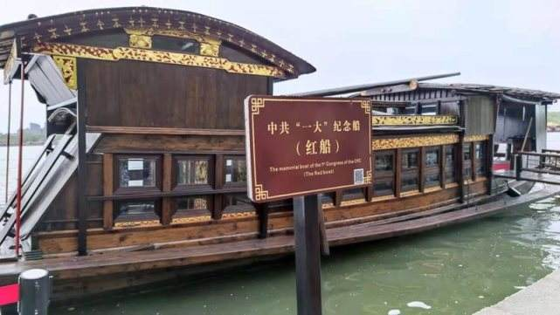
中国共产党创立（1921.9-1923.5）
党的一大：中国共产党诞生
中国共产党第一次全国代表大会出席代表：13人，上海李达、李汉俊；北京张国焘、刘仁静；长沙毛泽东、何叔衡；武汉董必武、陈潭秋；济南王烬美、邓恩铭；广州陈公博，日本东京周佛海以及陈独秀委派的代表包惠僧（13）。共产国际代表马林，尼可尔斯基也出席了大会。代表全国53位党员。时间：1921.7.23-7.31；地点：上海、嘉兴南湖

Slide 12
中国共产党创立（1921.9-1923.5）
党的一大：中国共产党诞生
中国共产党的产生是中国社会政治经济发展的必然结果，是近代中国革命的一个转折点，是中国共产主义运动的伟大开端，她的成立具有伟大的历史意义。最后，有了新的道路和前途。 通过建立人民民主专政，走社会主义和共产主义的道路，中国革命从此进入了一个崭新的时期。首先，中国革命从此有了一个新的领导力量和领导核心。中国革命不再由资产阶级领导，而是无产阶级及其政党来领导了。其次，有了新的指导思想和新的革命纲领。有了马克思马克思主义这个锐利的思想武器，有了明确的奋斗目标。再次，有了发动群众的好方法。有了在中国共产党领导下的联合一切革命人民的战略和策略。12342.1 中国共产党的创立及早年的革命活动时期中共一大的伟大意义。

Slide 13
中国共产党创立（1921.9-1923.5）
党的二大：提出反帝反封建的民主革命纲领
1922年7月16日至23日，中国共产党第二次全国代表大会在上海举行。出席大会的代表12人，代表全国195名党员。大会正确分析了中国的社会性质，中国革命的性质、对象、动力和前途，指出了中国革命要分两步走，在中国近代史上第一次提出了彻底的反帝反封建的民主革命纲领。党的最高纲领是实现社会主义、共产主义。现阶段的革命纲领即最低纲领是统一中国为真正的民主共和国。二大为中国各民族人民的革命斗争指明了方向，对中国革命具有重大的深远的意义。

Slide 14
大革命时期（1923.6-1927.7）
党的三大：大革命洪流中召开的党的代表大会
中国共产党于1923年6月12日至20日在广州召开第三次全国代表大会。出席大会的代表30多人，代表党员420人。大会正确地估计了孙中山和国民党的革命立场，决定共产党员以个人身份加入国民党，实现国共合作。三大还明确规定，在共产党员加入国民党时，党必须在政治上、思想上、组织上保持自己的独立性。

Slide 15
大革命时期（1923.6-1927.7）
第一次国共合作的实现
大革命时期国民党第一次全国代表大会1924年1月12日在广州开幕。共产党人李大钊、毛zd、谭平山等出席了会议。大会确定了联俄、联共、扶助农工的三大政策，从而把旧三民主义发展为新三民主义，成为国共合作的政治基础。孙中山与国民党一大代表们步出会场 积极帮助国民党改组国民党第一次全国代表大会，标志着以国共合作为核心的各革命阶级的统一战线的正式建立，成为革命高涨的起点。

Slide 16
大革命时期（1923.6-1927.7）
党的四大：大革命洪流中召开的党的代表大会
1925年1月11日至22日，中国共产党第四次全国代表大会在上海举行。出席大会的代表20人，代表党员994人。这次大会的历史功绩是，总结国共合作一年来的经验教训，提出了无产阶级在民主革命中的领导权问题和工农联盟问题，并对民主革命的内容作了比较完整的规定，指出在反对帝国主义的同时，还要反对封建的军阀政治和经济关系。四大的缺点和不足是：虽然提出了领导权的问题，但对于如何争取领导权，缺乏具体明确的方针，只讲对群众运动的领导权，而完全忽视了对政权和武装力量的领导权。提出了农民是革命同盟军的问题，但没有提出土地革命这一解决农民问题的根本思想。

Slide 17
大革命时期（1923.6-1927.7）
国民大革命高潮的到来
大革命时期在南方，广东革命政府进行了统一广东的战争，肃清了广东境内的大小军阀势力，成立了革命政府，组建了新型的反帝反封建的国民革命军。在北方，由于国共两党的共同组织和发动，反奉倒段群众运动此起彼伏。与此同时，1925年5月爆发的全国规模的五卅运动，不仅沉重地打击了外国列强在中国的统治，而且把全国革命运动推向了高潮。

Slide 18
大革命时期（1923.6-1927.7）
国民大革命高潮的中途夭折
大革命时期戴季陶主义的出现，西山会议派的出现，蒋介石在广州制造的中山舰事件，1926年5月提出所谓《整理党务案》，都预示着国共统一战线开始遭到破坏。在1927年，蒋介石和汪精卫先后发动的四一二和七一五反革命政变，血腥屠杀共产党人和革命群众，公然背叛革命，这也标志着国共合作因此正式破裂，轰轰烈烈的大革命中途夭折。

Slide 19
大革命时期（1923.6-1927.7）
党的五大：大革命洪流中召开的党的代表大会
中国共产党第五次全国代表大会于1927年4月27日至5月9日在武汉举行。出席大会的代表80多人，代表党员57967人。大会虽然批判了陈独秀的右倾错误，但对争夺革命领导权所迫切需要解决的重大问题，如改造武汉国民党、改造武汉国民政府、组织和扩大党对革命武装的领导等问题，均未做出切合实际的回答。大会对陈独秀右倾投降主义的实质和危害也缺乏深刻的认识。五大实际上并未解决挽救时局的问题。

Slide 20
土地革命时期（1927.8-1937.7）
南昌起义和八七会议
1927年8月至1928年底。党主要是发动和领导各地武装起义，创建工农红军和农村根据地，革命力量得到了初步的恢复和发展。
八七会议总结了大革命失败的经验教训，结束了陈独秀右倾投降主义在中央的统治，撤销了陈独秀总书记的职务，选举了临时中央政治局；八七会议的历史意义意义：给处于思想混乱和组织涣散的中国共产党指明了方向。 确定了土地革命和武装反抗国民党反动派的总方针，并把发动农民举行秋收起义作为当前党的最主要的任务。毛zd出席了这次会议，并提出了著名的“枪杆子里出政权”的论断。

Slide 21
土地革命时期（1927.8-1937.7）
党的六大：唯一一次在国外召开的党的代表大会
1928年6月18日至7月11日，中国共产党在苏联莫斯科召开第六次全国代表大会。出席大会的代表142人，其中有表决权的84人。大会在共产国际的帮助下，在一系列有关中国革命的根本问题上作出了基本正确的回答。大会指出:中国仍然是一个半殖民地半封建的国家，现阶段的中国革命是资产阶级性质的民主主义革命。革命的形势是第一个革命浪潮已经因为历次失败而过去了，而新的浪潮还没有来到，党的总路线是争取群众。目前最主要的危险倾向，是盲动主义和命令主义。尽管六大存在着对于中间阶级的两面性和反动势力的内部矛盾缺乏正确的估计和政策，对于大革命失败后党所需要的策略上的有秩序的退却，以及农村根据地的重要性和民主革命的长期性缺乏必要的认识等缺点，但大会决议传达贯彻后，大体上统一了全党的思想，对革命运动的发展产生了积极的作用。

Slide 22
土地革命时期（1927.8-1937.7）
第五次反围剿的失败和长征
土地革命时期从1930年底到1932年冬，毛泽东、朱德、陈诚以灵活的作战方针粉碎了国民党的四次围剿 。1933年9月，蒋介石对革命根据地发动了第五次军事围剿。这时，王明“左”倾机会主义在红军中占据了统治地位，拒不接受毛zd的正确建议，用阵地战代替游击战和运动战，用所谓“正规”战争代替人民战争，使红军完全陷于被动地位。经过一年苦战，终未取得反“围剿”的胜利。最后于1934年10月仓促命令中央领导机关和红军主力退出根据地，开始长征。

Slide 23
土地革命时期（1927.8-1937.7）
遵义会议和长征胜利
1935年1月在贵州遵义召开的独立自主地解决中国革命问题的一次极其重要的扩大会议。是在红军第五次反“围剿”失败和长征初期严重受挫的情况下，为了纠正王明“左”倾领导在军事指挥上的错误而召开的。这次会议开始确立实际以毛泽东为代表的马克思主义的正确路线在中共中央的领导地位，挽救了党、挽救了红军、挽救了革命，是党的历史上一个生死攸关的转折点，标志着中国共产党从幼稚走向成熟。1936年10月，红二、四方面军到达甘肃会宁地区，同红一方面军会师。红军三大主力会师，标志着长征的胜利结束。遵义会议标志着中国共产党从幼稚走向成熟红军三大主力会宁会师。
土地革命时期在两年多的时间里，粉碎了国民党几十万军队的围追堵截，克服了重重艰难险阻，纵横十四省，胜利完成了战略大转移。红军由长征开始时的30万人，最后到达陕北不足三万人。

Slide 24
土地革命时期（1927.8-1937.7）
遵义会议和长征胜利
经过千锤百炼保存下来党和红军的精华，构成了以后领导抗日战争和解放战争的主干。在革命危急关头，召开了遵义会议，确立了毛泽东在红军和党中央的领导地位。这次会议是党走向成熟的重要标志，为日后的胜利确立了条件。中央红军走了11个省，三个方面军共走了14个省，向沿途各省的人民进行革命宣传，播下的革命种子，为后来开展革命斗争创造了有利条件。长征的胜利挽救了中国革命。长征锤炼了革命队伍确立了毛泽东的领导地位长征是宣传队，是播种机长征的伟大意义长征的意义

Slide 25
抗日战争时期（1937.8-1945.8）
抗日民族统一战线形成
1937年7月7日，日军在北平附近挑起卢沟桥事变，中日战争全面爆发。抗日战争时期是中国共产党领导的民族革命战争，它的主要打击对象是日本帝国主义和汉奸卖国贼。中国共产党在抗日战争中采用抗日民族统一战线的政策，团结了一切可能团结的力量共同抗日。抗日民族统一战线时国共两党的珍贵合影西安事变和平解决为抗日民族统一战线的建立准备了必要的前提，成为由国内战争走向抗日民族战争的转折点瓦窑堡会议确定了建立抗日民族统一战线的政策，为党领导全国人民迎接伟大的抗日战争奠定了政治基础。
在抗战初期，国民党正面战场是抗日的主要战场，国民党抗战还是比较积极的。 从1937年7月到1938年10月底，国民党正面战场组织了忻口、淞沪、徐州和武汉四次大会战以及许多战役。（1）抗战初期的国民党军队，抗击了2/3以上的侵华日军。忻口会战淞沪会战徐州会战武汉会战（2）国民党军事上实施以空间换取时间的持久战略方针，打破了日本帝国主义“三个月灭亡中国”的狂妄计划。（3）客观上也掩护了八路军、新四军深入敌后开辟抗日根据地，进行游击战。2.4 抗日战争时期全民族抗战高潮的兴起

Slide 26
抗日战争时期（1937.8-1945.8）
党的七大：确立毛泽东思想在全党的指导地位
1945年4月23日至6月11日，中国共产党第七次全国代表大会在延安隆重召开。出席大会的正式代表544人，候补代表208人，代表全国121万党员。大会确立毛泽东思想为全党的指导思想，这是七大做出的历史性贡献。大会把党在长期奋斗中形成的优良传统和作风概括为三大作风。即理论联系实际，密切联系群众，批评与自我批评。

Slide 27
全国解放战争时期（1945.9-1949.10）
解放战争
全国解放战争时期第三次国内革命战争时期是中国民主革命最后取得全国胜利，毛泽东思想进一步取得全面发展的时期。
这个时期中国共产党的历史，可以分为四个阶段：一是为争取国内和平民主阶段；二是人民解放战争防御阶段三是从1947年6月到1948年8月，人民解放战争转入了战略进攻阶段；四是战略决战的伟大胜利，中国人民共和国的成立重庆谈判解放战争。

Slide 28
全国解放战争时期（1945.9-1949.10）
三大战役中国土地法大纲三大战役和土地制度改革
全国解放战争时期1947年6月底，刘邓大军千里跃进大别山，陈谢兵团挺进豫陕鄂边区，陈、粟华东解放军进攻豫皖苏地区。三军成品字阵势，驰骋中原。人民解放战争进入反攻阶段。同时，中国共产党制定和通过了《中国土地法大纲》，它旗帜鲜明地规定废除封建性及半封建性剥削的土地制度，实现耕者有其田的土地制度。一年后，解放区近9000万农民分得了土地。

Slide 29
全国解放战争时期（1945.9-1949.10）
西柏坡—中共七届二中全会
全国解放战争时期出席代表：出席这次全会的有中央委员34人，候补中央委员19人；列席会议的11人，由毛泽东泽东、周恩来、朱德、任弼时组成的主席团主持了此次会议。主要内容：毛泽东在会上作出了重要报告，指出了促进革命迅速取得全国胜利的各项方针；提出了全国胜利的局面下党的工作重心必须由乡村转移到城市，以恢复和发展生产 防止“糖衣炮弹”进攻的重大问题，并进一步提出了“两个务必”的重要思想。（务必使同志们继续保持谦虚、谨慎、不骄、不燥的作风，务必使同志们继续保持艰苦奋斗的作风。）历史意义：这次会议为迅速取得民主革命在全国的胜利，以及民主革命向社会主义革命转做了充分的准备，具有重大历史意义。

Slide 30
社会主义革命和建设时期（1949-1978）
02

Slide 31
社会主义革命和建设时期（1949-1978）
社会主义革命和建设时期分三个阶段：

Slide 32
基本完成社会主义改造（1949.10-1956.12）
基本完成社会主义改造时期
新中国成立后的头几年里，党的主要任务是肃清国民党残余军队和土匪和反革命势力，和平解放西藏、抗美援朝保家卫国、土地改革、三反五反，稳定物价统一财经。1953年党中央提出过渡时期总路线和总任务，要在一个相当长的时期内，逐步实现国家的社会主义工业化，逐步实现国家对农业、工业和资本主义工商业的社会主义改造。 《关于统一国家财政经济工作的决定》手稿和平解放西藏抗美援朝社会主义制度的建立。

Slide 33
基本完成社会主义改造（1949.10-1956.12）
第一届全国人民代表大会
第一届全国人大一次会议的部分代表合影周恩来作政府工作报告第一届全国人大一次会议的代表举手表决第一届全国人民代表大会（宪法的制定）随着经济建设的发展，新中国民主政治建设也加紧进行。1954年秋，第一届全国人民代表大会在北京举行，制定了《中华人民共和国宪法》，这部宪法是第一部社会主义类型宪法，是中国人民革命胜利的经验总结，是建设社会主义的保证。

Slide 34
开始全面建设社会主义时期（1957.1-1966.4）
社会主义建设在探索中曲折发展
社会主义改造基本完成之后，从1956年到1966年，新中国进入了全面建设社会主义时期，在这个时期内，中国共产党开始探索适合中国实际的建设社会道路并取得了重要的成果 。毛zd的《论十大关系》大跃进运动武汉长江大桥

Slide 35
开始全面建设社会主义时期（1957.1-1966.4）
党的八大：探索建设社会主义道路的良好开端
1956年9月15日至27日，中国共产党第八次全国代表大会在北京举行。出席大会的代表1026人，代表全国1073万党员。大会正确分析了国内外形势和国内主要矛盾的变化，指出：由于社会主义改造已经取得决定性胜利，我国无产阶级同资产阶级之间的矛盾已经基本解决，国内的主要矛盾，已经是人民对于建立先进的工业国的要求同落后的农业国的现实之间的矛盾，已经是人民对于经济文化迅速发展的需要同当前经济文化不能满足人民需要的状况之间的矛盾。党和人民当前的主要任务，就是要集中力量解决这个矛盾，把我国尽快地从落后的农业国变成先进的工业国。八大是探索中国自己的建设社会主义道路的良好开端。党的八大的召开，标志着中国共产党探索自己的建设社会主义的道路取得初步的成果。

Slide 36
“文化大革命”时期（1966.5-1976.10）
文化大革命
文化大革命时期文化大革命是党史上的一个特殊时期。其主要特点是：全局性的“左”倾严重错误始终占支配地位。一方面，是1957年以来，党内关于社会主义社会阶级斗争问题上的“左”倾思潮恶性发展的结果。另一方面，主要是毛zd对当时的国内，国际形势分析的错误。在这一阶段，一大批党和国家领导人惨遭批斗、打击，一大批知识分子挨整，全国各地都建立起了革委会。全国“斗”、“批”、“改”运动普遍掀。全国陷入混乱。总之，文化大革命是一场由党内的最高领导者发动的，被林彪、江青反革命集团所利用的，给党和人民事业带来深重灾难的一场内乱。

Slide 37
“文化大革命”时期（1966.5-1976.10）
党的九大：文化大革命中的大会
1969年4月1日至24日，党的第九次全国代表大会举行。出席大会的代表1512人。1969年九大召开，九大坚持“无产阶级专政下继续革命的理论”，使1966年开始的文化大革命的理论和实践合法化，在思想上、政治上、组织上的指导方针都是错误的。

Slide 38
“文化大革命”时期（1966.5-1976.10）
党的十大：文化大革命中的大会
1973年8月24日至28日，中国共产党第十次全国代表大会在北京举行。出席会议代表1249名，代表全国2800万党员。大会由毛泽东主持，通过了毛泽东主持起草的政治报告，王洪文作的关于修改党章的报告和《中国共产党章程》，江青、张春桥、姚文元、王洪文在中央政治局中结成“四人帮”。大会没有纠正中央九大的“左倾”错误，反而使江青反革命集团的势力得到加强。

Slide 39
改革开放和社会主义现代化建设时期（1978-2012）
03

Slide 40
改革开放和社会主义现代化建设时期（1978-2012）
改革开放和社会主义现代化建设时期分为两个阶段：
（一）拨乱反正与改革开放与现代化建设初步阶段（1978-1991）

Slide 41
党的十一大：文化大革命中后的首次大会
1977年8月12日至18日，党的第十一次全国代表大会召开。出席会议的代表1510人，代表全国3500多万党员。虽然宣告“文化大革命”已经结束，但仍然肯定“文化大革命”的错误理论和实践。直到1978年党的十一届三中全会，才将党和国家工作的着重点转移到现代化建设上，从而实现了新中国成立以来党和国家历史上具有深远意义的伟大转折。

Slide 42
党的十二大：开创社会主义现代化建设新局面
1982年9月1日至11日，中国共产党召开第十二次全国代表大会。出席大会的正式代表1545人，候补代表145人，代表全国3900多万党员。邓小平在大会开幕词中明确提出:“把马克思主义的普遍真理同我国的具体实际结合起来，走自己的道路，建设有中国特色的社会主义”。从此，建设有中国特色的社会主义成为把全国各族人民凝聚在一起，进行改革开放和现代化建设的旗帜。这次大会的一个重要贡献，是在提出经济建设目标的同时，又明确指出:社会主义精神文明是社会主义的重要特征，是社会主义制度优越性的重要表现。建设社会主义的物质文明和精神文明，都要靠继续发展社会主义民主来保证和支持。因此，在促进经济建设全面高涨的同时，要努力建设高度的社会主义精神文明、高度的社会主义民主。这些任务的提出体现了社会主义现代化建设的全面性要求，丰富和发展了科学社会主义理论，也标志着党对社会主义的理解更加全面和深刻。

Slide 43
党的十三大：阐述社会主义初级阶段理论
1987年10月25日至11月1日，中国共产党召开第十三次全国代表大会。大会正式代表1936名，代表全国4600多万党员。十三大第一次系统地阐明了关于社会主义初级阶段的理论，明确概括了党在社会主义初级阶段的基本路线。大会指出，我国社会主义初级阶段是特指我国在生产力落后、商品经济不发达条件下建设社会主义必然要经历的特定阶段。这一论断包括两层含义：第一，我国社会已经是社会主义社会；第二，我国的社会主义社会还处在初级阶段，我们必须从这个实际出发，而不能超越这个阶段。大会提出了党在社会主义初级阶段的基本路线，即“一个中心，两个基本点”。
3、党的十四大：确立邓小平建设有中国特色社会主义理论在全党的指导地位；明确经济体

Slide 44
党的十三大：阐述社会主义初级阶段理论
制改革的目标是建立社会主义市场经济体制
1992年初邓小平发表南方谈话后，为党的十四大召开作了充分的理论准备，1992年10月十四大召开，大会正式代表1989人，代表全国5100多万党员。这次大会作出了三项具有深远意义的决策：一是确立邓小平建设有中国特色社会主义理论在全党的指导地位；二是明确经济体制改革的目标是建立社会主义市场经济体制；三是要求全党抓住机遇，加快发展，集中精力把经济建设搞上去。

Slide 45
党的十五大：高举邓小平理论伟大旗帜
1997年9月12日至18日，中国共产党召开第十五次全国代表大会。与会代表2048人，代表全国5800多万党员。在大会通过的党章中，把邓小平理论同马列主义、毛泽东思想一起作为中国共产党的指导思想。大会指出，中国共产党要高举邓小平理论伟大旗帜，把建设有中国特色社会主义事业全面推向二十一世纪。

Slide 46
党的十六大：与时俱进的大会
2002年党的十六大召开，这次大会是我们党新世纪乘胜前进，规划制新世纪中国发展重大战略的会议，也是与时俱进，为指导思想增添理论新成果的代表大会，在大会通过的党章中，把“三个代表”确立为全党的指导思想。并实现了我们党承前启后，完成整体性新老交替的任务。大会的主题是：高举邓小平理论的伟大旗帜，全面贯彻“三个代表”重要思想，继往开来，与时俱进，全面建设小康社会，加快推进社会主义现代化，为开创中国特色社会主义事业新局面而奋斗。

Slide 47
党的十七大：科学发展，共建和谐的大会
2007年党的十七大召开，党的十七大的主题是：“高举中国特色社会主义伟大旗帜，以邓小平理论和‘三个代表’重要思想为指导，深入贯彻落实科学发展观，继续解放思想，坚持改革开放，推动科学发展，促进社会和谐，为夺取全面建设小康社会新胜利而奋斗。”

Slide 48
中国特色社会主义新时代（2012-至今）
04

Slide 49
党的十八大：坚定不移沿着中国特色社会主义道路前进
2012年11月，中国共产党第十八次全国代表大会在北京举行。大会正式代表2268人，代表着全国8200多万党员。胡锦涛代表第十七届中央委员会作题为《坚定不移沿着中国特色社会主义道路前进，为全面建成小康社会而奋斗》的报告。党的十八大是在我国进入全面建成小康社会决定性阶段召开的一次十分重要的大会。大会的主题是：高举中国特色社会主义伟大旗帜，以邓小平理论、“三个代表”重要思想、科学发展观为指导，解放思想，改革开放，凝聚力量，攻坚克难，坚定不移沿着中国特色社会主义道路前进，为全面建成小康社会而奋斗。

Slide 50
党的十八大：坚定不移沿着中国特色社会主义道路前进
2、党的十九大：谋划决胜全面建成小康社会、深入推进社会主义现代化建设
党的十九大于2017年10月18日至10月24日在北京召开。习近平代表第十八届中央委员会向大会作了题为《决胜全面建成小康社会夺取新时代中国特色社会主义伟大胜利》的报告。这次大会的主题是：不忘初心，牢记使命，高举中国特色社会主义伟大旗帜，决胜全面建成小康社会，夺取新时代中国特色社会主义伟大胜利，为实现中华民族伟大复兴的中国梦不懈奋斗。党的十九大，是在全面建成小康社会决胜阶段、中国特色社会主义发展关键时期召开的一次十分重要的大会。承担着谋划决胜全面建成小康社会、深入推进社会主义现代化建设的重大任务，事关党和国家事业继往开来，事关中国特色社会主义前途命运，事关最广大人民根本利益。

Slide 51
谢谢

